Slide 1
Evaluacion procesual hito 2 base de datos II Estudiante: Nilber Mayta Cuno

Slide 2
Parte teorica

Slide 3
Manejo de conceptos
1. ¿A que se refiere cuando se habla de bases de datos relacionales?
Se refiere al tipo de base de datos la cual almacena datos mediante el uso de tablas con el uso de filas y columnas. Se usa la relación de estas para el manejo de datos.

Slide 4
2. ¿A que se refiere cuando se habla de bases de datos no relacionales?
Son aquellas que almacenan datos pero no mediante tablas sino con una conexión directa.

Slide 5


3. ¿Qué es MySQL y MariaDB?. Explique si existen diferencias o son iguales, etc.
MySQL
Es el programa mediante el cual podemos crear las bases de datos y añadirle registros.
MariaDB
Es donde se almacena todas las bases de datos que creamos, así también los archivos que contengan.

Slide 6
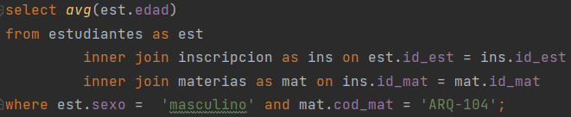
4. ¿Qué son las funciones de agregación?
Es el uso de comandos que nos permiten computar un valor mediante un conjunto de entrada como ser el count, max, sum, etc.

Slide 7
5. ¿Qué llegaría a ser XAMPP, WAMP SERVER o LAMP?
Los servidores XAMPP, WAMP SERVER son servidores en la nube o servidores web mientras que LAMP es un servidor físico que tenemos a mano como MariaDB o SQLServer

Slide 8
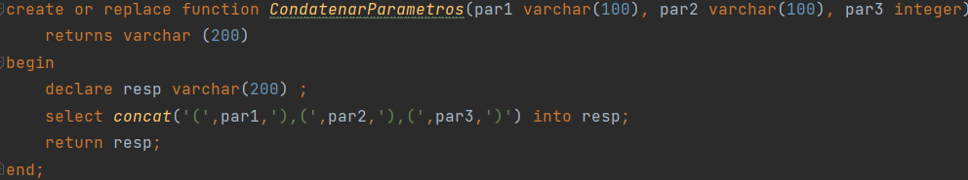
6. ¿Cual es la diferencia entre las funciones de agresión y funciones creados por el DBA? Es decir funciones creadas por el usuario
Las funciones de ,agregación son funciones que ya están implementadas en el mismo editor como ser el count, max, min, etc mientras que las DBA son aquellas que podemos crear nosotros mismos.

Slide 9

7. ¿Para qué sirve el comando USE?
Este comando lo utilizamos para seleccionar la base de datos con la cual queremos trabajar ya que en un servidor pueden haber muchas bases de datos.

Slide 10
8. Que es DML y DDL?
El DML se refiere al lenguaje a Data Manipulation Language (Lenguaje de manipulación de datos) es decir aspectos como mostrar, insertar o actualizar datos.
El DDL se refiere al lenguaje a Data Definition Language (Lenguaje de definicion de datos) es decir aspectos como crear, alterar o eliminar datos.

Slide 11
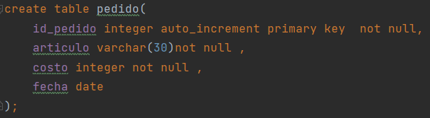
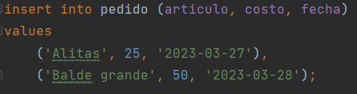
Ejemplo
DDL
DML

Slide 12
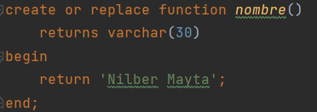
9. ¿Qué cosas características debe de tener una función? Explique sobre el nombre, el return, parametros, etc.
Primero tenemos como modelos de función el siguiente modelo

Slide 13
Tenemos el nombre con el cual llamaremos a la funcion
Tenemos un inicio y un final
El parametron y tipo de variable que nos retornara
El proceso que realizara y lo que nos retornara
Y para llamarla usaremos el commando select

Slide 14

10.¿Cómo crear, modificar y cómo eliminar una función?
Para la creacion o modificacion es recommendable usar el comando
Este nos crea la funcion y si es que existiera la modifica
Y para poder eliminarla solo usamos el comando
Seguido del nombre de la funcion

Slide 15
Parte Practica

Slide 16
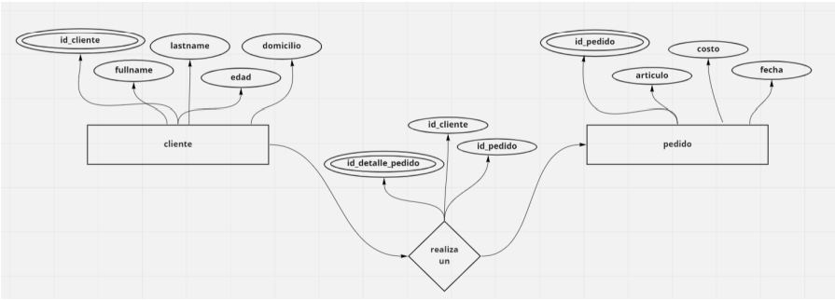
11. Crear las tablas y 2 registros para cada tabla para el siguiente modelo ER

Slide 17
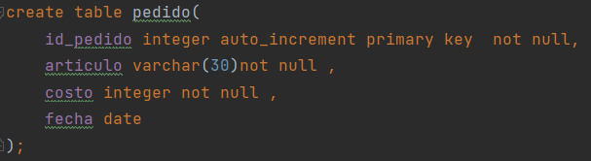
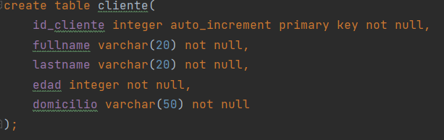
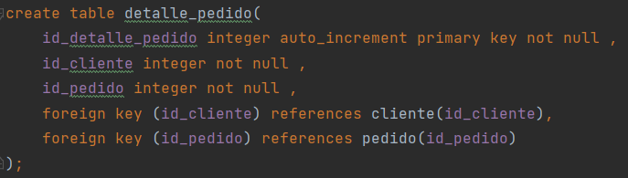
Se sugiere crear una base de datos de nombre POLLOS_COPA y en ella crear las tablas: ■ cliente ■ detalle_pedido ■ pedido

Slide 18
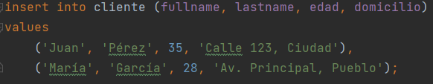
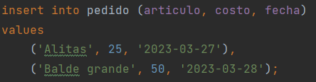
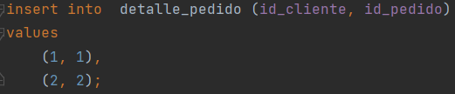
Agregamos registros a las tablas

Slide 19
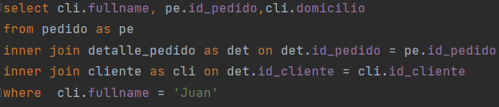

12.Crear una consulta SQL en base al ejercicio anterior
○ Debe de utilizar las 3 tablas creadas anteriormente.
○ Para relacionar las tablas utilizar JOINS.
○ Adjuntar el código SQL generado.

Slide 20
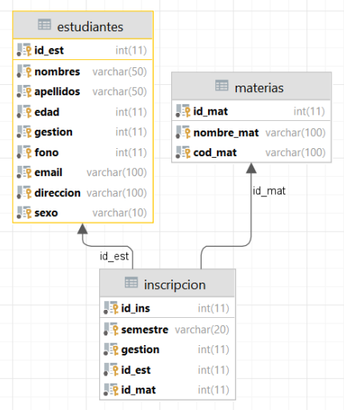
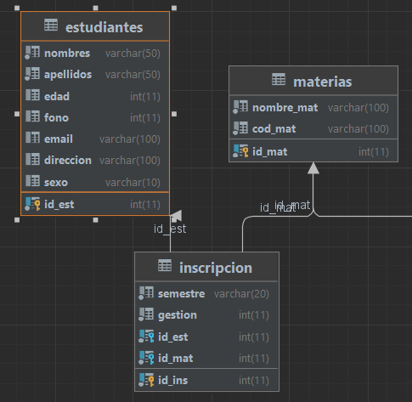
13.Crear un función que compare dos códigos de materia
○ Recrear la siguiente base de datos:

Slide 21
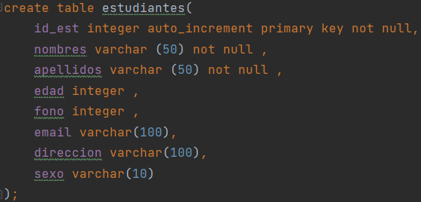
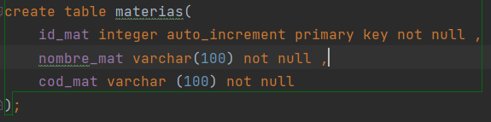
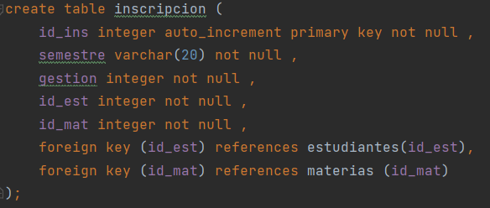
Creamos tablas

Slide 22
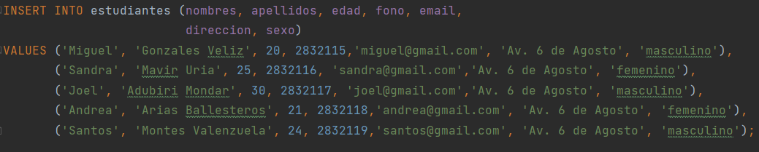
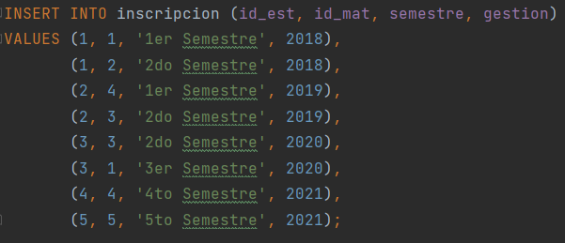
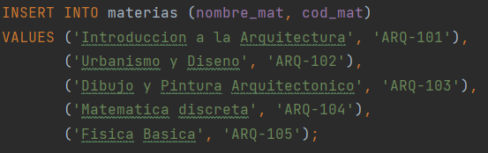
Insertamos los registros

Slide 23
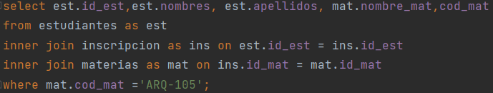
○ Resolver lo siguiente:
■ Mostrar los nombres y apellidos de los estudiantes inscritos en la materia ARQ-105, adicionalmente mostrar el nombre de la materia.
■ Deberá de crear una función que reciba dos parámetros y esta función deberá ser utilizada en la cláusula WHERE.
Primero hacemos una consulta

Slide 24
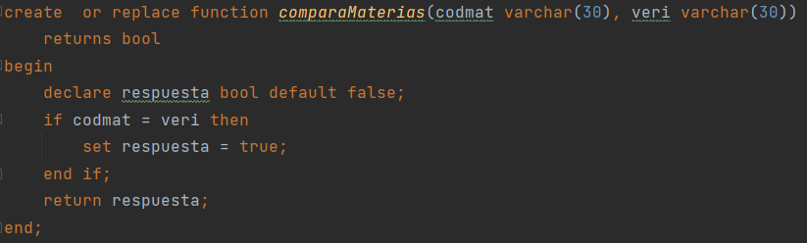
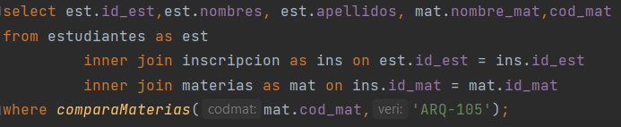
Creamos la función que recibe dos parámetros y compara dos materias
Aplicamos la función a nuestra consulta

Slide 25
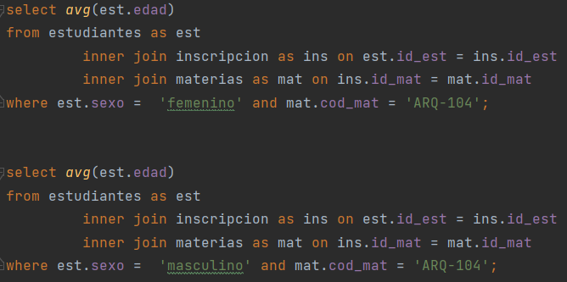


14.Crear una función que permita obtener el promedio de las edades del género masculino o femenino de los estudiantes inscritos en la asignatura ARQ-104.
La función recibe como parámetro el género y el código de materia.
Realizamos una consulta para poder darnos una idea de la función.

Slide 26
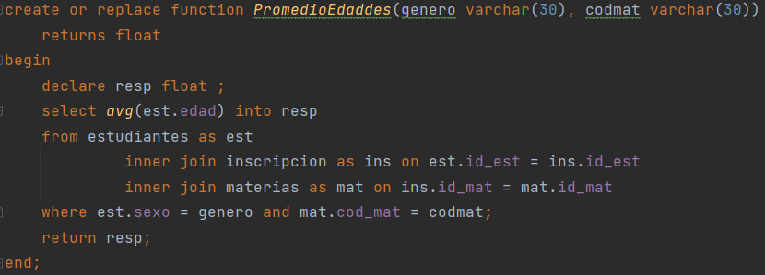


Realizamos la función

Slide 27
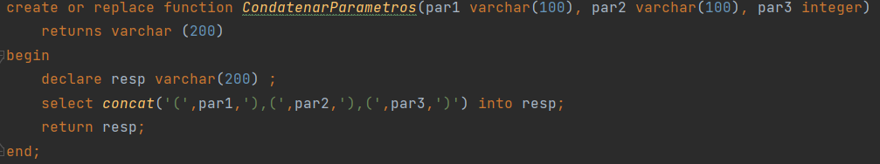
15.Crear una función que permita concatenar 3 cadenas.
○ La función recibe 3 parámetros.
○ Si las cadenas fuesen:
■ Pepito ■ Pep ■ 50
○ La salida debería ser: (Pepito), (Pep), (50)
○ La función creada utilizarlo en una consulta SQL. ■ Es decir podría mostrar el nombre, apellidos y la edad de los estudiantes.

Slide 28

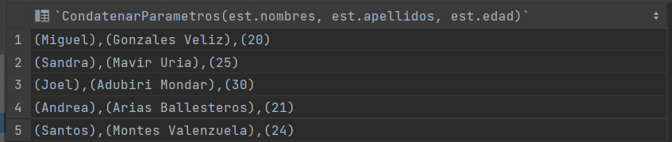
Ya creada la funcion podemos implementar a nuestra consulta

Slide 29
16.Crear la siguiente VISTA:
○ La vista deberá llamarse ARQUITECTURA_DIA_LIBRE
○ El día viernes tendrán libre los estudiantes de la carrera de ARQUITECTURA debido a su aniversario
■ Este permiso es solo para aquellos estudiantes inscritos en el año 2021.
■ La vista deberá tener los siguientes campos.
1. Nombres y apellidos concatenados = FULLNAME 2. La edad del estudiante = EDAD
3. El año de inscripción = GESTION
4. Generar una columna de nombre DIA_LIBRE
Si tiene libre mostrar LIBRE
b. Caso contrario mostrar NO LIBRE

Slide 30
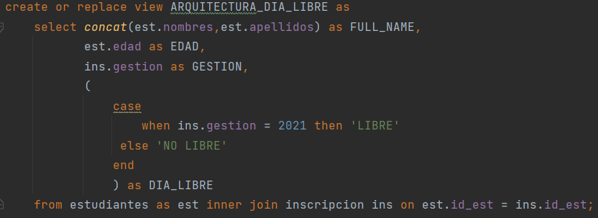

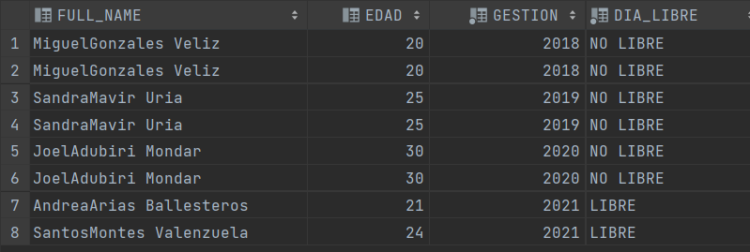

Slide 31
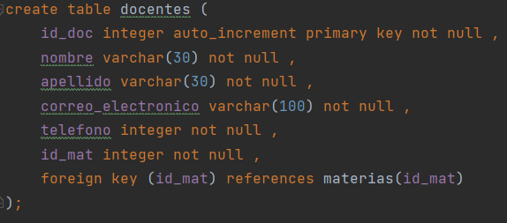
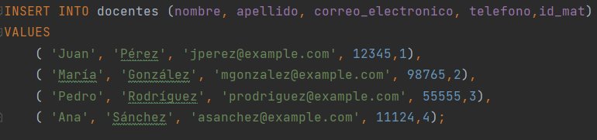
17. Crear la siguiente VISTA:
○ Agregar una tabla cualquiera al modelo de base de datos.
○ Después generar una vista que maneje las 4 tablas
■ La vista deberá llamarse PARALELO_DBA_I

Slide 32
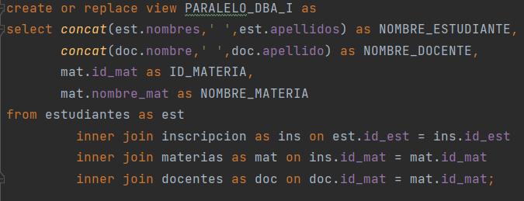

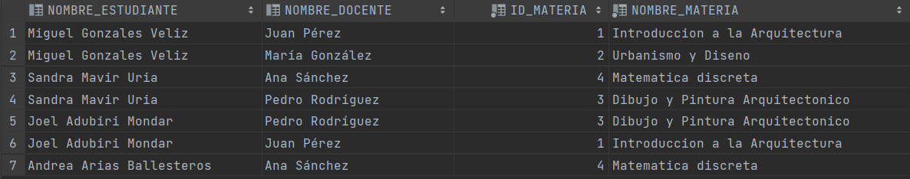

Slide 33
Gracias por su atencion!!
SIS9210838
nilberrmayta@gmail.com

